Slide 1


10 сентября – Международный день памяти жертв фашизма
«О том, что было, не забудем»
онлайн – информация

Slide 2
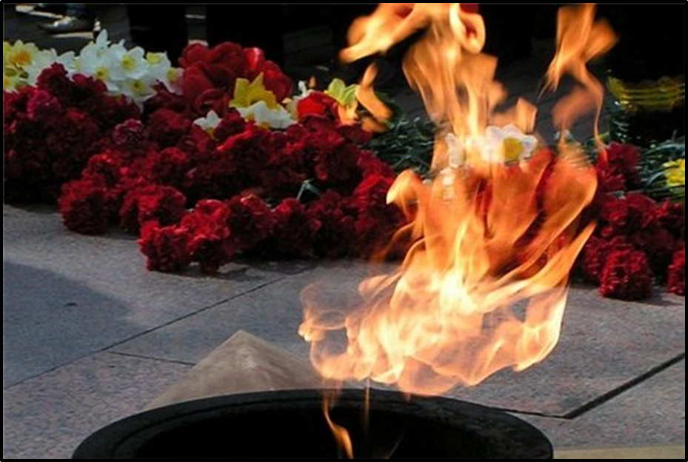
День памяти жертв фашизма — это, пожалуй, самая трагичная памятная дата в современной истории нашей страны.
В этот день мы вспоминаем всех тех, кто погиб по вине фашистов. При этом речь идет не только о солдатах и мирных гражданах, сгинувших во время военных действий.
Как известно, миллионы людей умерли от голода или были до смерти замучены в концлагерях.

Slide 3
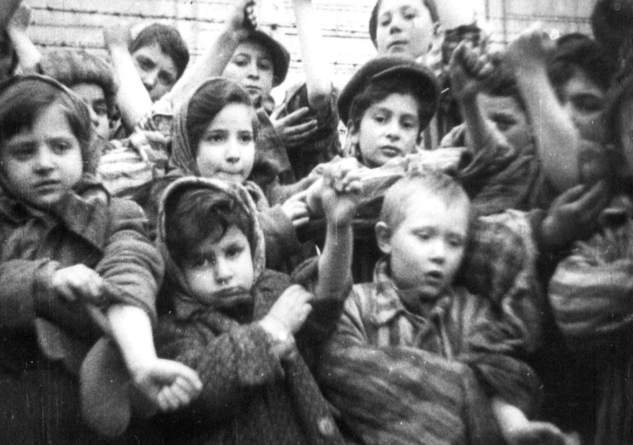
В 1962 году решено было назначить международную памятную дату - День памяти жертв фашизма. Эту дату назначили на каждое второе воскресенье сентября.
Нужно отметить, что сентябрь был выбран неслучайно. Ведь именно с этим месяцем связаны две крайне важные даты Второй мировой.
Так, 1 сентября 1939 года эта страшная кровопролитная война началась нападением Германии на Польшу, а 2 сентября 1945 года она окончательно завершилась.
На территорию нашей страны фашисты, как известно, вторглись 22 июня 1941 года.

Slide 4
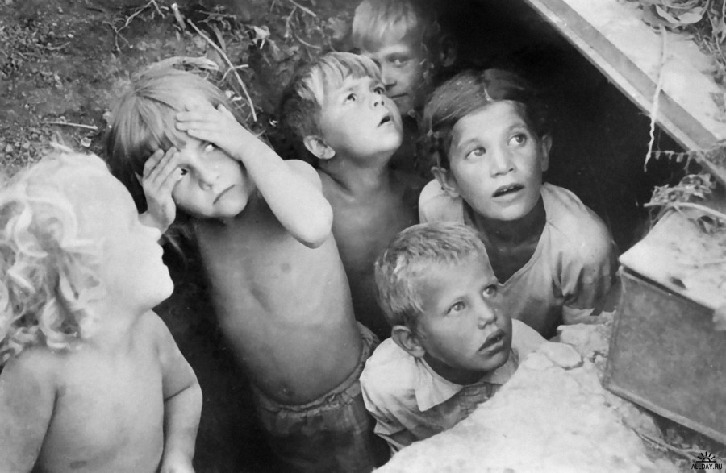
Вторая мировая война охватила почти весь мир, в ней приняли участие 62 государства, а всего в те времена в мире насчитывалось только 73 страны. Военные действия велись на территории трёх континентов и в водном пространстве четырёх океанов. Итоги войны были в высшей степени трагическими. Историками подсчитано, что общие человеческие потери достигли 50-55 млн чел., на фронтах из них было убито 27 млн. чел. Больше всего людей погибло в СССР, Китае, Германии, Японии и Польше. Очень сильно пострадали и экономики этих стран.
  Всем известно, что Вторую мировую войну развязали немецкие фашисты, которые мечтали о мировом господстве. Их вождем и главным идеологом стал нацист Адольф Гитлер

Slide 5
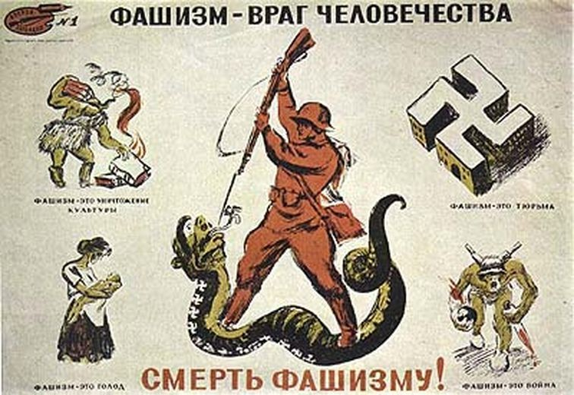
Само слово «фашизм» происходит от итальянского fascio. что можно перевести как «пучок, связка, объединение». Данный политологический термин подразумевает специфические крайне правые политические движения, их идеологию, и возглавляемые ими политические режимы диктаторского типа.
Пагубное влияние данного политического явления сполна ощутило большое количество стран мира. Однако, ни одной стране, даже самой Германии, фашизм не принес пользы.

Slide 6
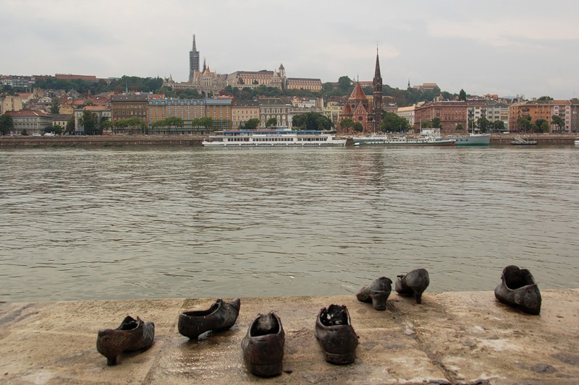
2 августа 1934 года скончался Президент Германии - Гинденбург. После этого президентство в стране было упразднено. Гитлер получил полномочия главы государства как «Фюрер и Рейхсканцлер».
Это дало ему возможность начать захват территорий других государств и развязать одну из величайших войн в истории человечества. Гитлер начал массовые преследования евреев и цыган.
Они лишались гражданских прав, позднее, уже во время Второй мировой, началось их физическое истребление. В истории это явление получило название «холокост». Гитлер был намерен полностью истребить нацию евреев.
В результате, было уничтожено 60 % европейских евреев и около трети еврейского населения всего мира.

Slide 7
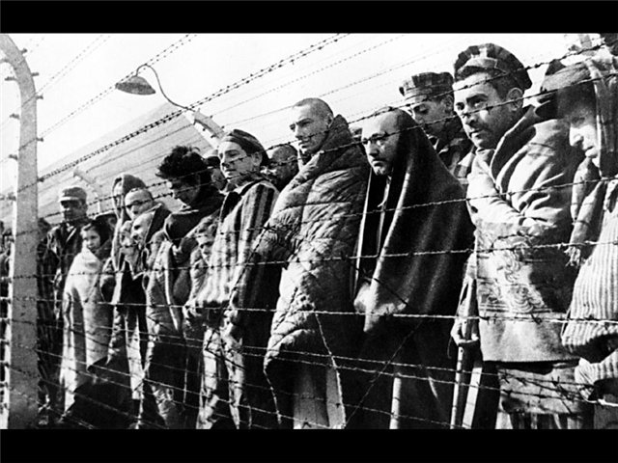
Во время войны на оккупированных Германией территориях были построены концлагеря. Эти лагеря смерти предназначались для содержания военнопленных и уничтожения тысяч людей. При этом фашисты все время работали над усовершенствованием технологий массового уничтожения людей.
Над жертвами холокоста фашисты также проводили бесчеловечные медицинские эксперименты, которые часто приводили к смерти. Такое истребление продолжалось до самой капитуляции Германии.
Надо сказать, что нацисты не только евреев, но также поляков, русских и других славян рассматривали как «низшую расу», которую необходимо покорить. Они хотели сделать нас рабами, а потом уничтожить.

Slide 8
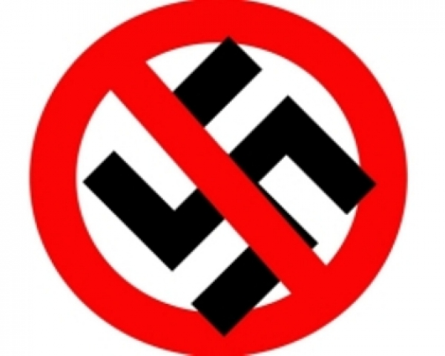
Фашизм – эта страшная идеология, которая превратила в ад жизни миллионов людей по всему миру.
Нет такого государства, которое бы выиграло от правления нацистов. Идеология нацизма принесла крах и своим создателем, и всем тем, кто пострадал от действий ее последователей.

Slide 9
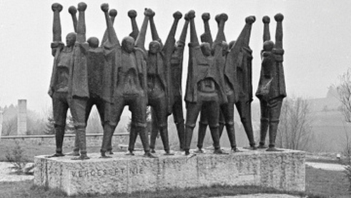
Во время войны солдаты из разных стран вместе сражались против фашизма и все-таки победили, правда, ценой огромных потерь. Международный день памяти жертв фашизма принято отмечать в каждой стране, которая принимала участие в войне.
Отменяются все торжества и развлекательные мероприятия. Возлагаются цветы и венки к многочисленным мемориалам, памятникам, посещаются кладбища.
В этот день во многих странах существует традиция посещать безымянные, заброшенные и братские могилы и ухаживать за ними.

Slide 10
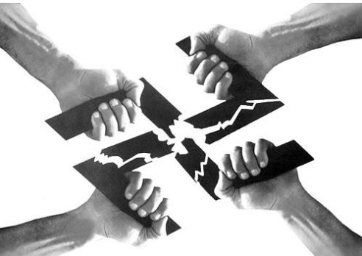
Главной целью этой памятной даты можно назвать борьбу с идеологией возрождающегося фашизма.
Сегодня некоторые люди хотят снова возродить фашизм, забыв, видимо, о том, к чему это привело в прошлый раз.
Лозунг Дня памяти жертв фашизма - Объединиться, чтобы противостоять экстремизму.

Slide 11
Спасибо за внимание

